Slide 1

CHÀO MỪNG CÁC EM
ĐẾN VỚI TIẾT HỌC HÔM NAY!

Slide 2
Yeah!!! Mùa hè đến rồi!!!
Mùa hè sắp đến rồi, em có chờ mùa hè đến không?
Bài thực hành trải nghiệm này sẽ giúp các em có cơ hội được chia sẻ cùng các bạn trong lớp những hoạt động thể thao được yêu thích và mong chờ nhất của em trong mùa hè này!

Slide 3
HOẠT ĐỘNG THỂ THAO NÀO
ĐƯỢC YÊU THÍCH NHẤT TRONG HÈ?

Slide 4
Các câu hỏi cần trả lời:
Hoạt động thể thao trong hè nào mà học sinh muốn lựa chọn nhiều nhất?
Những hoạt động thể thao nào được các bạn học sinh nam, học sinh nữ yêu thích?
Sự lựa chọn hoạt động thể thao hè của học sinh đầu cấp (khối 6, 7) có khác với lựa chọn của học sinh cuối cấp (lớp 8, 9)

Slide 5
Chuẩn bị
Giấy, bút, thước kẻ;
Danh sách học sinh các khối trong trường;
Máy tính, máy in, mạng Internet (nếu có điều kiện).

Slide 6
Các bước thực hiện
Bước 1. Thu thập dữ liệu
Phương án 1
Sử dụng phiếu hỏi
Phương án 2
Khảo sát qua mạng Internet
Phương án 3
Phỏng vấn trực tiếp

Slide 7

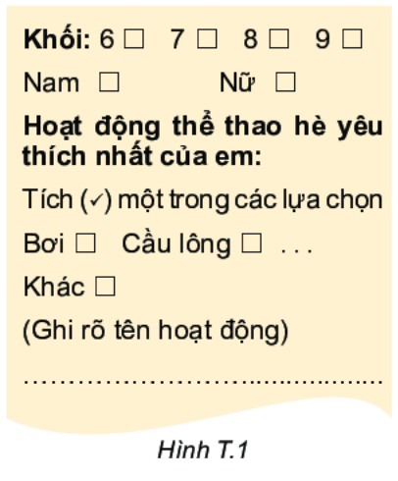
Phương án 1: Sử dụng phiếu hỏi
- Điều kiện thực hiện: có máy tính, máy in.
- Thiết kế bảng hỏi trên máy tính như gợi ý Hình T.1 và in đủ số lượng cần điều tra, phát phiếu cho những học sinh cần lấy ý kiến và thu lại để tổng hợp.

Slide 8


Phương án 2. Khảo sát qua mạng Internet
Điều kiện thực hiện: có máy tính kết nối với Internet.
Hướng dẫn thực hiện điều tra sử dụng Google Form:
Bước 1: Nếu chưa có tài khoản thì đầu tiên em cần lập một tài khoản Google.
Bước 2: Vào trang forms.google.com.
Bước 3: Nhập tên tài khoản và mật khẩu.
Bước 4: Trong Main menu chọn Forms. Chọn biểu tượng Blank/Trống để tạo một form mới.

Slide 9
05
Hoàn thành form theo các gợi ý của Google Forms.
Bấm vào biểu được Preview để xem trước và điều chỉnh form nếu cần thiết.
06
Chọn Send/Gửi hoặc sao chép đường dẫn để gửi khảo sát qua thư điện tử. Em cũng có thể chia sẻ form qua Facebook, Zalo...
07
08
Xem kết quả trong phần Responses.

Slide 10
Phương án 3: Phỏng vấn trực tiếp
Em thực hiện phỏng vấn trực tiếp và liệt kê kết quả theo mẫu như Bảng T.3.
Hoạt động thể thao mùa hè được yêu thích nhất
Lớp | Giới tính | Hoạt động yêu thích
9 | Nam | Bơi
7 | Nữ | Cầu lông
Bảng T.3

Slide 11
Bước 2: Lập bảng thống kê
Tổng kết số liệu theo mẫu sau:
Hoạt động | Nam |  | Nữ
 | Khối 6, 7 | Khối 8, 9 | Khối 6, 7 | Khối 8, 9
Bóng đá
... | ... | ... | ... | ...
Bảng T.4
Trong Bảng T.4, mỗi gạch ứng với một bạn. Lập các bảng thống kê sau:

Slide 12



1. Bảng thống kê số lượng học sinh lựa chọn các hoạt động thể thao hè (Bảng T.5)
Hoạt động | Số lượng
Bóng đá
... | ...
Bảng T.5

Slide 13
2. Bảng thống kê số lượng học sinh nam và nữ lựa chọn các hoạt động thể thao hè (Bảng T.6)
Hoạt động | Nam | Nữ
Bóng đá
... |  | ...
Bảng T.6

Slide 14
3. Bảng thống kê số lượng học sinh đầu cấp (khối 6, 7) và cuối cấp (khối 8, 9) lựa chọn các hoạt động thể thao hè (Bảng T.7)
Hoạt động | Học sinh khối 6, 7 | Học sinh khối 8, 9
Bóng đá
... |  | ...
Bảng T.7

Slide 15

Bước 3: Vẽ biểu đồ cột, cột kép
Phương án 1
Vẽ mỗi biểu đồ trên giấy
Phương án 2
Vẽ bằng phần mềm Microsoft Excel

Slide 16
Hướng dẫn vẽ biểu đồ cột, cột kép bằng Excel 2010
Để vẽ biểu đồ cột, cột kép trong Excel 2010, em thực hiện theo các bước chính sau:
Bước 1: Mở công cụ Microsoft Excel và nhập dữ liệu (Bảng T.8)
Hoạt động | Nam | Nữ
Bóng đá | 50 | 20
Cầu lông | 25 | 28
Thể dục nhịp điệu | 10 | 40
Bảng T.8

Slide 17
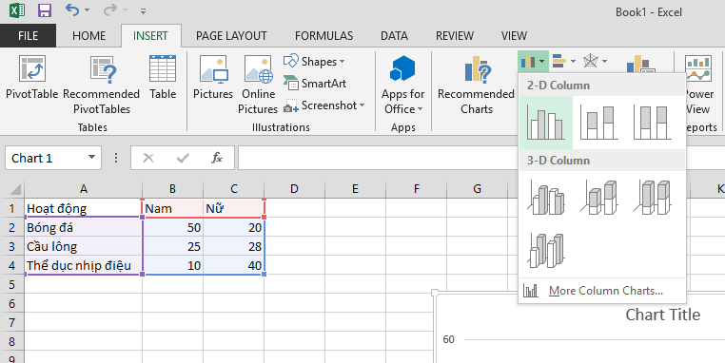
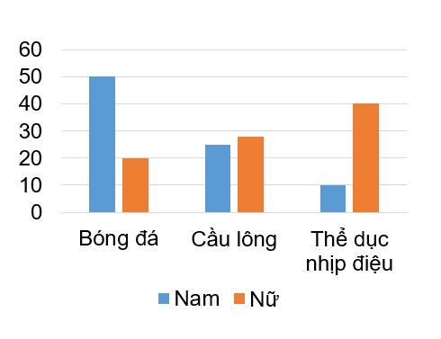
Bước 2: Chọn vùng dữ liệu cần vẽ biểu đồ
Trên thanh menu chọn Insert -> Column -> 2-D Column, sau đó chọn biểu tượng của biểu đồ cột kép ta được biểu đồ, chọn biểu đồ cần vẽ (H.T.2) để được giống biểu đồ Hình T.3.
Hình T.2
Hình T.3

Slide 18
Bước 3: Hoàn thiện tiêu đề, các chú giải khác bằng cách chọn Layout, cụ thể:
Chọn Chart Title -> Above Chart rồi điền tiêu đề: Số lượng học sinh lựa chọn hoạt động thể thao trong hè.
Chọn Data Label -> Outside End để hiện số liệu.
Chọn Axis Title -> Primary Horizontal Axis Title -> The Below Axis sau đó điền: Hoạt động thể thao.
Chọn Axis Title -> Primary Vertical Axis Title -> Rotate Title sau đó điền Số lượng.

Slide 19

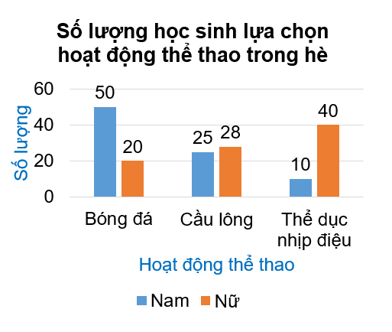
Kết quả ta có như biểu đồ Hình T.4.

Slide 20


HƯỚNG DẪN VỀ NHÀ
Ôn tập các thao tác đã học trong bài
Chuẩn bị bài sau Vẽ hình đơn giản với phần mềm Geogebra

Slide 21
CẢM ƠN CÁC EM ĐÃ LẮNG NGHE BÀI GIẢNG!

